Slide 1
Minggu 09 Pencarian pada Array 2
Algoritma Pemrograman – CII1F4
Fakultas Informatika
2021

Slide 2
Outline
Pembahasan Latihan Soal Minggu 8 (Tambahan)
Studi Kasus Pencarian pada Array (Lanjutan)
Pencarian Pada Array Terurut (Binary Search)
Studi Kasus Binary Search

Slide 3
Pembahasan Latihan Soal Minggu 8
(Tambahan)

Slide 4
Pembahasan Soal 1: Mahasiswa
Sebuah program digunakan untuk melaporkan data wisudawan di Universitas Telkom. Data yang disimpan adalah nama, nim, eprt, semester, dan ipk.
Masukan terdiri dari beberapa baris, yang masing-masing barisnya menyatakan nama, nim, eprt, jumlah semester dan ipk dari seorang wisudawan. Masukan berakhir apabila nim adalah “none”.
Keluaran berupa 3 bilangan yang menyatakan eprt tertinggi, ipk terendah, dan rata-rata semester lulusan.
Buatlah program dengan menggunakan subprogram
1. procedure untuk pengisian array wisudawan 2. function untuk mencari: a. eprt tertinggi b. ipk terendah c. rata-rata semester lulusan 3. Program utamanya 4. Asumsikan kapasitas dari arraynya adalah 1000.

Slide 5
Solusi Soal 1 [a]
Definisi kan dulu tipe array dan tipe bentukan pertama kali pada program utama.
Pada kasus ini adalah tipe array bentukan lulusan, asumsi ada 1000 elemen
Selalu kerjakan algoritma program utama terakhir, setelah semua subprogram selesai diisi
program mahasiswa kamus constant nMAX : integer = 1000 type lulusan < nama, nim : string semester : integer eprt,ipk : real > type tabLulus : array [0..nMAX-1] of lulusan

Slide 6
Solusi Soal 1 [b]
procedure isiData(in/out t:tabLulus, n:integer) {I.S. data lulusan telah siap pada piranti masukan Proses: data lulusan dimasukan ke dalam array t, selama nim != “none” dan array belum penuh F.S. array t berisi n data mahasiswa atau lulusan } kamus nim : integer algoritma n <- 0 input(nim) while nim != "none" and n <= nMAX do n <- n + 1 t[n-1].nim <- nim input(t[n-1].nama, t[n-1].eprt, t[n-1].semester,t[n-1].ipk) {input data yang tersisa} {indeks t selalu n dikurangi 1, contoh: untuk mahasiswa ke-2 (n=2) maka indeksnya t ke-2 adalah 1 (t[1]). karena indeks array t dimulai dari 0} input(nim) {input data nim selanjutnya} endwhile endprocedure

Slide 7
Solusi Soal 1 [c]
function maxEPRT(t:tabLulus, n : integer) -> real {diberikan array t yang berisi n data lulusan, untuk mengembalikan nilai EPRT tertinggi} kamus max : real i : integer algoritma max <- t[0].eprt i <- 1 while i < n do if max < t[i].eprt then max <- t[i].eprt endif i <- i + 1 endwhile return max endfunction
function minIPK(t:tabLulus, n : integer) -> real {diberikan array t yang berisi n data lulusan, untuk mengembalikan nilai IPK terendah} kamus min : lulusan {versi lain, min tipenya lulusan bukan real} i : integer algoritma min <- t[0] {disimpan data orang pertama} i <- 1 while i < n do if min.ipk > t[i].ipk then {perhatikan min.ipk} min <- t[i] endif i <- i + 1 endwhile return min.ipk {perhatikan min.ipk} endfunction

Slide 8
Solusi Soal 1 [d]
function rataan(t: tabLulus, n : integer) -> real {diberikan array t yang berisi n data lulusan, untuk mengembalikan rata-rata semester} kamus jum : real i : integer algoritma jum <- 0 i <- 1 while i <= n do jum <- jum + t[i].semester i <- i + 1 endwhile return jum / n endfunction
program mahasiswa kamus constant nMAX : integer = 1000 type lulusan < nama, nim : string semester : integer eprt,ipk : real > type tabLulus : array [0..nMAX-1] of lulusan dataMHS : tabLulus nMHS : integer eprtTertinggi, ipkTerendah, rerataSemester : real algoritma isiData(dataMHS, nMHS) eprtTertinggi <- maxEPRT(dataMHS,nMHS) ipkTerendah <- minIPK(dataMHS,nMHS) rerataSemester <- rataan(dataMHS,nMHS) print(eprtTertinggi, ipkTerendah, rerataSemester) endprogram

Slide 9
Pembahasan Soal 2: Bunga
Diasumsikan suatu array dengan kapasitas 100 telah berisi sejumlah N data bunga. Buatlah subprogram berikut:
procedure untuk melakukan rename nama bunga tertentu.
procedure delete data bunga dengan nama tertentu. (Geser elemen array untuk mengisi elemen yang kosong setelah proses delete tersebut)
Catatan:
Tambahkan function pencarian untuk mempermudah proses rename dan delete.
Tampilan “Bunga tidak ditemukan” apabila nama bunga yang dicari tidak ada.
Jawaban:
Yang disimpan adalah daftar nama bunga, sehingga yang perlu dibuat adalah tipe array of string saja
kamus type tabBunga : array [0..99] of string

Slide 10
Solusi Soal 2 [a]
Subprogram untuk pencarian bunga, nilai yang dikembalikan adalah indeks hasil pencarian
function cari(t:tabBunga, n:integer, bunga:string) -> integer {diberikan array t yang berisi n data dan sebuah nama bunga, untuk mengembalikan indeks bunga di dalam t apabila ketemu, atau -1 apabila sebaliknya} kamus i, found : integer algoritma found <- -1 i <- 0 while i < n and found == -1 do if t[i] == bunga then found <- i endif i <- i + 1 endwhile return found endfunction
function cari2(t:tabBunga, n:integer, bunga:string) -> integer {Variasi lain algoritma Sequential Search} kamus i : integer algoritma i <- 0 while i < n and t[i] != bunga do i <- i + 1 endwhile {data ketemu jika i < n, dan tidak ketemu jika i == n} if i < n then {kenapa bukan t[i] == bunga???} return i else return -1 endif endfunction

Slide 11
Solusi Soal 2 [b]
procedure rename(in/out t:tabBunga, in n:integer, X:string) {IS. terdefinisi suatu array t yang berisi n nama bunga, dan suatu string X FS. merename bunga dengan nama X apabila ditemukan, atau menampilkan "Bunga tidak ditemukan"} kamus found : integer algoritma found <- cari(t,n,X) if found == -1 then print("Bunga tidak ditemukan") else input(t[found]) endif endprocedure

Slide 12
Solusi Soal 2 [c]
procedure delete(in/out t:tabBunga, n:integer, in X:string) {IS. terdefinisi suatu array t yang berisi n nama bunga, dan suatu string X FS. menghapus bunga dengan nama X apabila ditemukan, atau menampilkan "Bunga tidak ditemukan"} kamus found, i : integer algoritma found <- cari(t,n,X) if found == -1 then print("Bunga tidak ditemukan") else {timpa data yang mau dihapus dengan data setelahnya, data ke-i dengan data ke i+1} i <- found while i <= n-2 do {indeks data terakhir adalah n-1 akan menimpan data ke n-2} t[i] <- t[i+1] i <- i + 1 endwhile n <- n – 1 {jumlah data berkurang 1, karena proses hapus} endif endprocedure
Bagaimana apabila X adalah data terakhir (indeks ke n-1) ?

Slide 13
Solusi Soal 2 [c]
procedure delete(in/out t:tabBunga, n:integer, in X:string) {IS. terdefinisi suatu array t yang berisi n nama bunga, dan suatu string X FS. menghapus bunga dengan nama X apabila ditemukan, atau menampilkan "Bunga tidak ditemukan"} kamus found, i : integer algoritma found <- cari(t,n,X) if found == -1 then print("Bunga tidak ditemukan") else {timpa data yang mau dihapus dengan data setelahnya, data ke-i dengan data ke i+1} for i = found+1 to n-1 do {geser indeks dari indeks ketemu+1 sampai N} t[i-1] <- t[i] i <- i + 1 endwhile n <- n – 1 {jumlah data berkurang 1, karena proses hapus} endif Endprocedure
Bagaimana apabila X adalah data terakhir (indeks ke n-1) ?

Slide 14
Pencarian Pada Array Terurut
(Binary Search)

Slide 15
Pengantar Binary Search
Algoritma pencarian yang dipelajari sebelumnya dilakukan pada tabel acak. Walaupun bisa diaplikasikan ke tabel terurut, tapi tidak optimal.
Perhatikan tabel terurut di bawah ini. Misalkan akan dicari X=26, dengan algoritma Sequential Search, proses pencarian akan dilakukan sampai elemen terakhir. Seharusnya pencarian berakhir di indeks ke-6, karena sudah bisa diketahui bahwa nilai 26 tidak ada pada tabel.

Slide 16
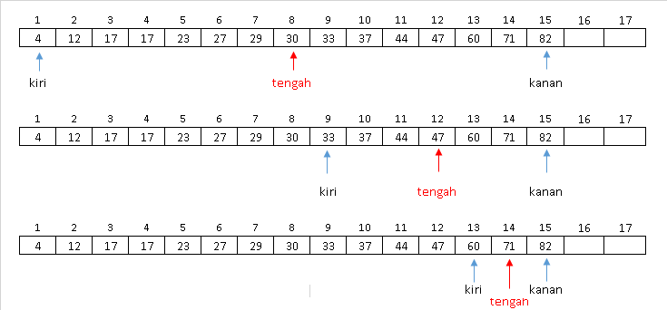
Bagaimana dengan Binary Search?
Perhatikan ilustrasi di bawah ini untuk menemukan angka 71. Hanya perlu tiga iterasi untuk menemukan angka 71.

Slide 17
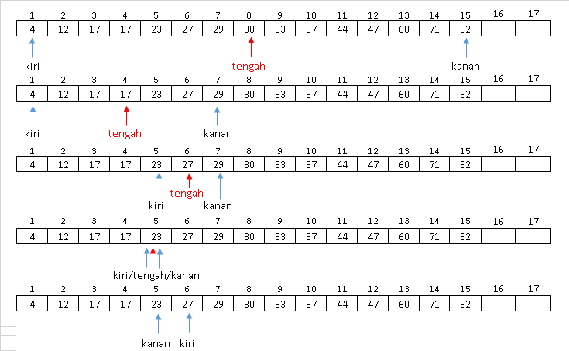
Bagaimana dengan Binary Search?
Perhatikan ilustrasi di bawah ini untuk menemukan angka 25
#1
#2
#3
#4
#5
Tidak ada angka 25 pada tabel

Slide 18
Algoritma Binary Search 1
type tabInt : array [1..1000] of integer {indeks dari 1} function binSearch1(tab:tabInt, n, x : integer) -> boolean {mengembalikan TRUE apabila x ada di dalam array tab yang berisi n bilangan, tab terurut membesar atau ASCENDING} kamus left, right, mid : integer algoritma left <- 1 {0 apabila indeks dari 0} right <- N {N-1 apabila indeks dari 0} mid <- (left + right) div 2 while left <= right and tab[mid] != x do if x < tab[mid] then right <- mid - 1 else left <- mid + 1 endif mid <- (left + right) div 2 endwhile return tab[mid] == x endfunction

Slide 19
Algoritma Binary Search 2
function binSearch2(tab:tabInt, n, x : integer) -> integer {mengembalikan indeks pencarian apabila x ada di dalam array tab yang berisi n bilangan atau -1 apabila tidak ditemukan, tab terurut membesar atau ASCENDING} kamus left, right, mid : integer found : integer algoritma left <- 1 {0 apabila indeks dari 0} right <- N {N-1 apabila indeks dari 0} found <- -1 while left <= right and found == -1 do mid <- (left + right) div 2 if x < tab[mid] then right <- mid - 1 else if x > tab[mid] then left <- mid + 1 else found <- mid endif endwhile return found endfunction
Bagaimana jika tab terurut DESCENDING?

Slide 20
Studi Kasus 1: Array Mahasiswa
function cariMhs(A:tabMHS, N: integer, NIM : integer) -> integer {mengembalikan indeks pencarian mahasiswa pada array A dengan NIM tertentu. -1 apabila tidak ditemukan. Array A terurut secara DESCENDING berdasarkan NIM} kamus left, right, mid : integer found : integer algoritma left <- 0 right <- N-1 found <- -1 while left <= right and found == -1 do mid <- (left + right) div 2 if NIM > A[mid].nim then right <- mid - 1 else if NIM < A[mid].nim then left <- mid + 1 else found <- mid endif endwhile return found endfunction
A terurut berdasarkan NIM dan pencarian berdasarkan NIM
constant nMAX : integer = 1000 type Mahasiswa < nama: string nim : integer eprt,ipk : real > type tabMHS : array [0..nMAX-1] of Mahasiswa {indeks dari 0}

Slide 21
Studi Kasus 2: Array Mahasiswa
function cariMhs(A:tabMHS, N: integer, IPK : real) -> integer {mengembalikan indeks pencarian mahasiswa pada array A dengan IPK tertentu. -1 apabila tidak ditemukan. Array A terurut secara DESCENDING berdasarkan NIM} kamus k : integer algoritma k <- 0 while k < N and A[k].ipk != IPK do k <- k + 1 endwhile if k < N then return k else return -1 endif endfunction
Jika A terurut berdasarkan NIM dan pencarian berdasarkan IPK. Maka gunakan Sequential Search

Slide 22
Kesimpulan
Sequential Search tidak optimal digunakan untuk data yang terurut.
Algoritma Binary Search untuk data terurut ascending dan descending berbeda (dalam hal bergesernya indeks left dan right)
Untuk array of tipe bentukan, maka data yang menjadi kata kunci pencarian harus sama dengan acuan pengurutan array.
Contoh:
Apabila array mahasiswa terurut berdasarkan IPK, maka kata kunci untuk pencarian dengan binary search adalah IPK juga.
Apabila array mahasiswa terurut berdasarkan NIM, maka pencarian berdasarkan IPK hanya bisa dilakukan menggunakan sequential search

Slide 23
Studi Kasus Pencarian pada Array
(Lanjutan)

Slide 24
Contoh Soal : Mode
Sebuah array (kapasitas 1080) digunakan untuk menampung sekumpulan bilangan bulat. Dimana bilangan-bilangan tersebut bernilai 0 s.d. 10.
Buatlah subprogram yang digunakan untuk mencari modus dari kumpulan bilangan tersebut! Modus adalah bilangan yang paling banyak muncul, Asumsi hanya terdapat satu bilangan dengan kemunculan terbanyak.
{Deklarasi konstanta dan type ---------------------------------------------- } constant nMAX : integer = 1080 type tabInt : array [0..nMAX-1] of integer {Daftar Subprogram --------------------------------------------------------- } function frekuensi(t:tabInt, n:integer, x:integer) -> integer {mengembalikan banyaknya kemunculan x pada array t yang berisi n bilangan} procedure membuatTabel(in t1:tabInt, n:integer, in/out t2:tabInt, m:integer) {I.S. terdefinisi array t1 yang berisi n buah bilangan bulat F.S. t2 berisi frekuensi bilangan 0 hingga m, m = 10, bilangan i memiliki frekuensi di t2[i]} function modus(t:tabInt, n:integer) -> integer {mengembalikan nilai yang paling banyak muncul pada array t yang berisi n bilangan bulat}

Slide 25
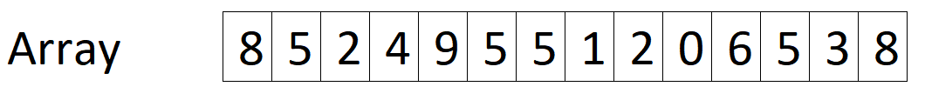
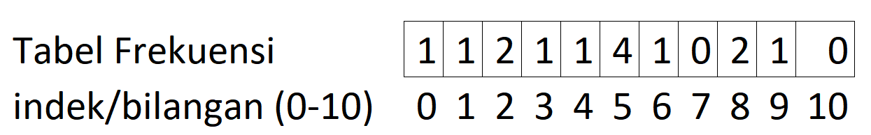
Pembahasan Soal : Mode [a]
Ide Pencarian Modus: Buat daftar frekuensi dari semua bilangan yang muncul, kemudian dari daftar tersebut cari yang memiliki frekuensi paling banyak
Contoh:
Daftar Frekuensi (asumsi bilangan 0 sampai 10)
Frekuensi terbanyak adalah bilangan 5, dengan kemunculan 4,
maka modus adalah 5

Slide 26
Pembahasan Soal : Mode [b]
function frekuensi(t:tabInt, n:integer, x:integer) -> integer {mengembalikan banyaknya kemunculan x pada array t yang berisi n bilangan} kamus count, i : integer algoritma count <- 0 i <- 0 while i < n do if x == t[i] then count <- count + 1 endif i <- i + 1 endwhile return count endfunction
procedure membuatTabel(in t1:tabInt, n:integer, in/out t2:tabInt, m:integer) {I.S. terdefinisi array t1 yang berisi n buah bilangan bulat F.S. t2 berisi frekuensi bilangan 0 hingga m, m = 10, bilangan i memiliki frekuensi di t2[i] } kamus m,i : integer algoritma i <- 0 m <- 10 while i <= m do t2[i] <- frekuensi(t1,n,i) i <- i + 1 endwhile endprocedure

Slide 27
Pembahasan Soal : Mode [c]
function modus(t:tabInt, n:integer) -> integer {mengembalikan nilai yang paling banyak muncul pada array t yang berisi n bilangan bulat} kamus tabFrek : tabInt m, idx_max, i : integer algoritma membuatTabel(t,n,tabFrek,m) {membuat table frekuensi dari 0 sampai m} idx_max <- 0 {Mencari indeks dari frekuensi terbanyak} i <- idx_max + 1 while i < n do if tabFrek[idx_max] < tabFrek[i] then idx_max <- i endif i <- i + 1 endwhile return idx_max Endfunction

Slide 28
Soal 1 : Anggota Himpunan
Sebuah tipe himpunan adalah array of integer yang berkapasitas 100.
Buatlah subprogram untuk mengecek suatu himpunan adalah valid atau tidak. (Himpunan dikatakan valid apabila tidak ada anggota himpunan yang sama)
Contoh :
A = {11, 28, 33, 64, 95, 16} adalah valid, sedangkan
B = {11, 28, 33, 64, 95, 16, 100, 28, 33, 64, 95, 16} tidak valid
Petunjuk:
Buat tabel frekuensi, beri asumsi range bilangan pada anggota himpunan
Cek table tersebut, harusnya maksimal jumlah kemunculannya setiap bilangan yang ada pada himpunan adalah 1.
Gunakan subprogram sesuai kebutuhan dengan tepat

Slide 29
Soal 2 : Irisan Himpunan
Sebuah tipe himpunan adalah array of integer yang berkapasitas 100.
Buatlah subprogram untuk mencari irisan dari dua buah himpunan
A = {11, 28, 33, 64, 95, 16, 100, 15} dan B = {3, 11, 7, 28, 33, 6}
Irisan A dan B adalah {11, 28, 33}
Petunjuk:
Asumsi himpunan valid
Cek setiap anggota himpunan array A apakah ada di dalam array B (atau sebaliknya)
Apabila ada, maka tambahkan anggota tersebut ke array Irisan.
Gunakan subprogram sesuai kebutuhan dengan tepat

Slide 30
Soal 3 : Gabungan Himpunan
Sebuah tipe himpunan adalah array of integer yang berkapasitas 100.
Buatlah subprogram untuk mencari irisan dari dua buah himpunan
A = {11, 28, 33, 64, 95, 16, 100, 15} dan B = {3, 11, 7, 28, 33, 6}
Gabungan A dan B adalah {11, 28, 33, 64, 95, 16, 100, 15, 3, 7, 6}
Petunjuk:
Asumsi himpunan valid
Copy isi array A ke array Gabungan
Cek setiap anggota array B, apakah merupakan anggota himpunan array Gabungan.
Apabila tidak, maka tambahkan anggota array B tersebut ke array Gabungan.
Gunakan subprogram sesuai kebutuhan dengan tepat

Slide 31

TERIMA KASIH

